Slide 1
Éves pályavasúti koordináció
2022. november 30.

Slide 2
Éves pályavasúti koordináció
01
PMSZ minőségi szintek
02
Vágányzárak
03
Intermodalitás
04
Hhfsz módosítás
05
Villamos energia
06
Egyéb észrevételek

Slide 3
PMSZ minőségi szintek

Slide 4
PMSZ minőségi szintek

Slide 5
PMSZ minőségi szintek

Slide 6
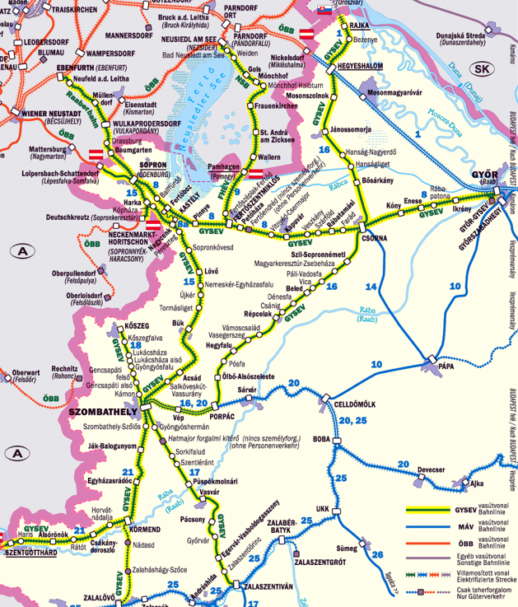
Vágányzárak
Dátum: április 17. 7:30 – május 30. 7:30 ?
Vonalszakasz: 20. Vép - Szombathely
Munkavégzés: Szombathely páros állomásfej átép.
Dátum: május 2. 10:00 – május 17. 17:50
Vonalszakasz: 16. Csorna - Porpác
Munkavégzés: áteresz csere, híd karbantartás

Slide 7
Vágányzárak
Dátum: május 30. 7:30 – június 30. 18:00
Vonalszakasz: 15. Acsád – Szombathely
18. Szombathely – Kőszeg
Munkavégzés: Szombathely páros állomásfej átép.
Dátum: június 5. 7:30 – június 10. 17:30
Vonalszakasz: 8. Győr – Ikrény
Munkavégzés: útátjáró átépítés

Slide 8
Vágányzárak
Dátum: július 10. 7:30 – július 16. 17:30
Vonalszakasz: 8. Petőháza – Fertőszentmiklós
Munkavégzés: útátjáró átépítés, alépítmény javítás

Slide 9
Vágányzárak
Dátum: augusztus 21. 8:00 – szeptember 3. 18:00
Vonalszakasz: 15. Lövő – Bük
Munkavégzés: útátjáró átépítés

Slide 10
Vágányzárak
Dátum: szeptember 4. 7:30 – szeptember 5. 17:30
Vonalszakasz: 8. Ikrény – Enese
Munkavégzés: hosszúsín csere

Slide 11
Vágányzárak
Dátum: szeptember 6. 7:00 – szeptember 29. 18:00
Vonalszakasz: 16. Hegyeshalom – Csorna
Munkavégzés: hosszúsín csere, ágyazatrostálás, útátjáró átépítés

Slide 12
Vágányzárak
Dátum: október 3. 8:00 – október 16. 17:50
Vonalszakasz: 17. Szombathely Rendező – Vasvár
Munkavégzés: hosszúsín csere, híd karbantartás

Slide 13
Vágányzárak
Dátum: október 16. 8:00 – október 25. 17:50
Vonalszakasz: 8. Csorna – Sopron oh
Munkavégzés: hosszúsín csere, alépítmény javítás, híd karbantartás

Slide 14
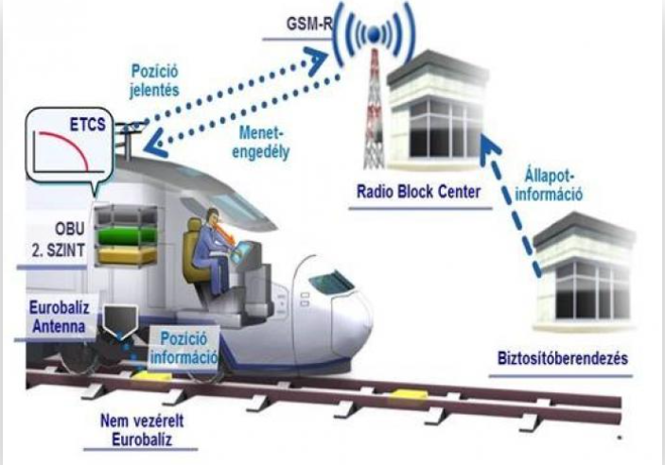
Intermodalitás
ETCS L2
Sopron-Szombathely-Szentgotthárd
HÜSZ módosítás
Mozdonyvezetői nyelvismeret
- Rajka-Rusovce átmenetben felmentés kérhető a mozdonyvezetők B1 szintű magyar nyelv ismerete alól

Slide 15
Hhfsz módosítás
4. Alkalmazandó személyzet
Alvállalkozók belépésének az engedélyezése.
6.2.1.1. A vontatási villamos energia biztosítása szolgáltatás előzetes elszámolás szerinti számla értékének meghatározása
A vontatási villamos energiához kapcsolódó terv egységárak a GYSEV Zrt. által a tárgyévben várhatóan vontatási célra vásárolt villamos energia megfelelő költségei és a hozzáférésre jogosultak által várhatóan felhasznált vontatási célú villamos energia mennyisége alapján kerülnek meghatározásra. A GYSEV Zrt. a terv egységárakat naptári negyedévre hirdeti meg, melyeket a honlapján legkésőbb a negyedév kezdő napját 30 nappal megelőzően tárgyévet megelőző év november 30-ig közzétesz.

Slide 16
Villamos energia
Negyedéves beszerzés
Tervár negyedévre
Tény adatok elszámolása a tárgyévet követő február 28-ig.
2023. január 01 – március 31 | Tervár | Ft/kWh
villamos energia hálózati átlagár | 172,58 | Ft/kWh
rendszerhasználati díj egységára | 11,4815 | Ft/kWh
KÁT pénzeszköz egységára | 0 | Ft/kWh
jövedékiadó egységára | 0,3585 | Ft/kWh
Vet. pénzeszközök egységára | 1,53 | Ft/kWh
Összesen | 185,95 | Ft/kWh

Slide 17
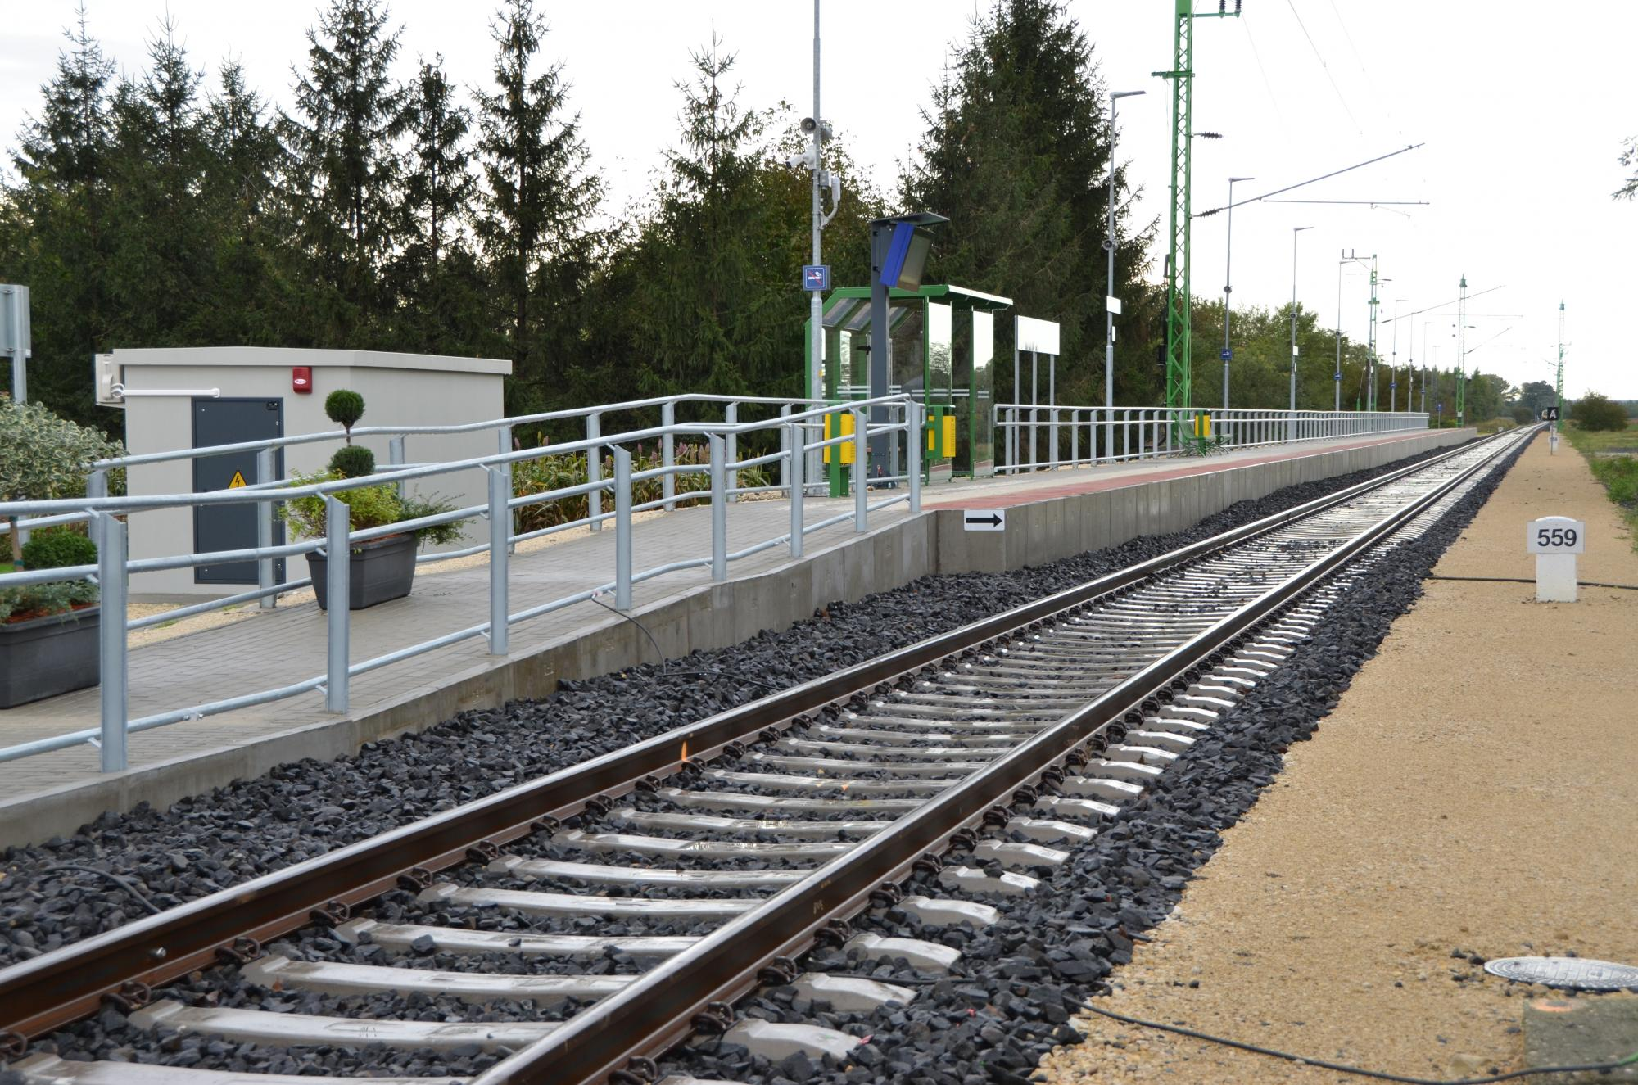
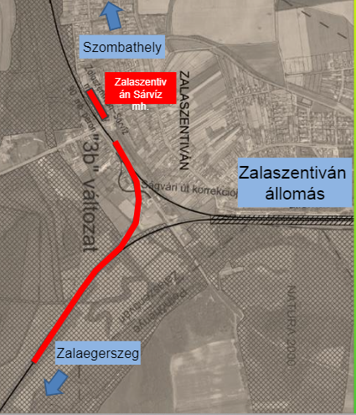
Egyéb észrevételek
1. Mit tehetne még / megtette-e mindent a GYSEV, hogy a Fertőszentmiklós - Pomogy szakaszon a sebességnövelés megtörténjen?
2021. november 4. A sebességemelésre vonatkozó kérelmet átvette a hatóság 2022. június 7. Tájékoztató levél az eljárás megindításáról.
2. Kormányhatározat is született a zalaszentiváni deltáról. Hogy áll ez a történet jelenleg?
Jelenleg a területszerzés folyik, ezt követően kerülhet sor a nyomvonal által érintett épületek bontására.
Kivitelezési forrás nem áll rendelkezésre.
3. Rajka határátmenet nyelvi kommunikáció
Forgalmi ügyekben szlovák nyelv a hivatalos. Kommunikációt segíti az ASW PPS kommunikációs rendszer.

Slide 18
Éves pályavasúti koordináció
2022. november 30.

